Slide 1
TECHNICAL ANALYSIS
Skindential
AI
重新設計模型觀看影像的尺度，
讓微小病灶不再被縮放吞沒。
膚況檢測技術分析
Macro + Micro 雙路推論 · 五大臨床群組 · 高解析度切片
2026 · Internal Technical Review
Notes:
各位長官，這份報告聚焦於 Skindential AI 膚況檢測從 Baseline YOLO 到雙路模型的技術重構歷程。核心價值是：我們沒有只調參數，而是重新設計模型觀看影像的尺度與分類任務。接下來 10 頁，我會依序帶大家看到問題本質、根本原因、技術方案與最終成果。

Slide 2
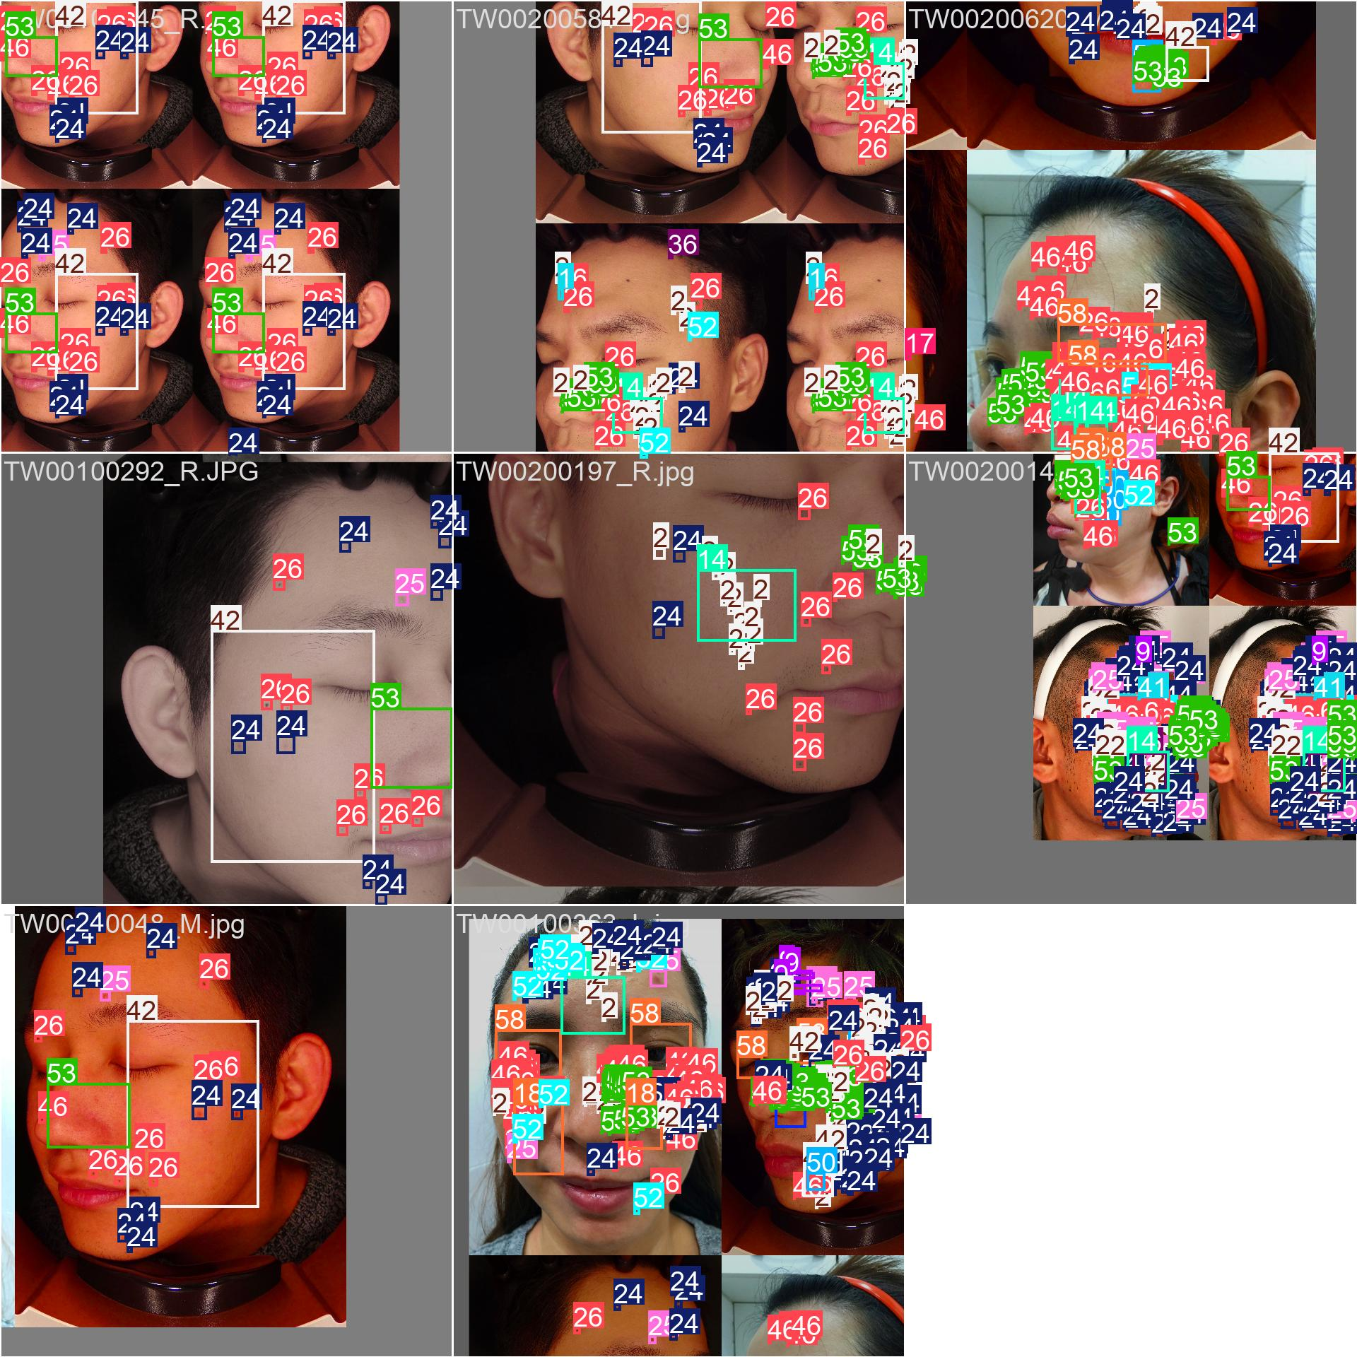
使用情境 · Pain Point
肉眼可見的病灶，模型看到的卻只是幾個像素
使用者上傳的臉部影像清晰完整
· 原始高解析度影像進入模型前，
會被縮放至訓練解析度
· 微小痘痘、色斑、疤痕面積本就小，
縮放後可能僅剩數個像素
· 訓練資料的 Bounding Box 分布顯示
大量標記集中在極小的框
微小 BBox
小型病灶佔比高，特徵易在縮放中流失
Baseline Batch — 微小 Bounding Box 分布 (blackbridge_yolo11m_1920/train_batch0)
Skindential AI | Technical Analysis
2 / 10
Notes:
這一頁想傳達的是：問題不在使用者，而在模型看到的畫面。右邊 batch 圖可以看到大量非常小的紅色標記框，這些就是我們要偵測的痘痘與色斑。當 1920×1080 的原圖被縮放進 YOLO 時，這些微小病灶只剩幾個像素，特徵幾乎流失。下一頁我們看 Baseline 直接輸入 YOLO 的成績有多受限。

Slide 3
Baseline · YOLO 原始方法
直接把原圖丟進 YOLO — 指標卡在低檔
Baseline 推論流程
Baseline 峰值指標 (auto_opt_run_44)
原始臉部影像
1920×1080 高解析輸入
5.4%
28.7%
13.5%
整張縮放至訓練尺寸
微小病灶特徵流失
mAP@50
Precision
Recall
單一 YOLO 模型
同時看全局 + 局部
· 特徵流失 → 小病灶漏偵測
· 類別過細 → 分類模糊、易誤判
· 單一尺度 → 全局與局部無法兼顧
多類別直接分類
類別語義高度相似
Skindential AI | Technical Analysis
3 / 10
Notes:
Baseline 直接把整張臉部影像交給單一 YOLO 模型。從專案訓練紀錄可見，mAP50 峰值約 5.4%、Recall 僅 13.5%、Precision 約 28.7%。這代表模型偵測到的病灶不到 1/7，且看到的常常是錯的。問題有兩層：影像縮放讓小病灶消失，加上細分類的語義混淆。下一頁看到我們一度用調參試圖救回這條路，但結果進入平台期。

Slide 4
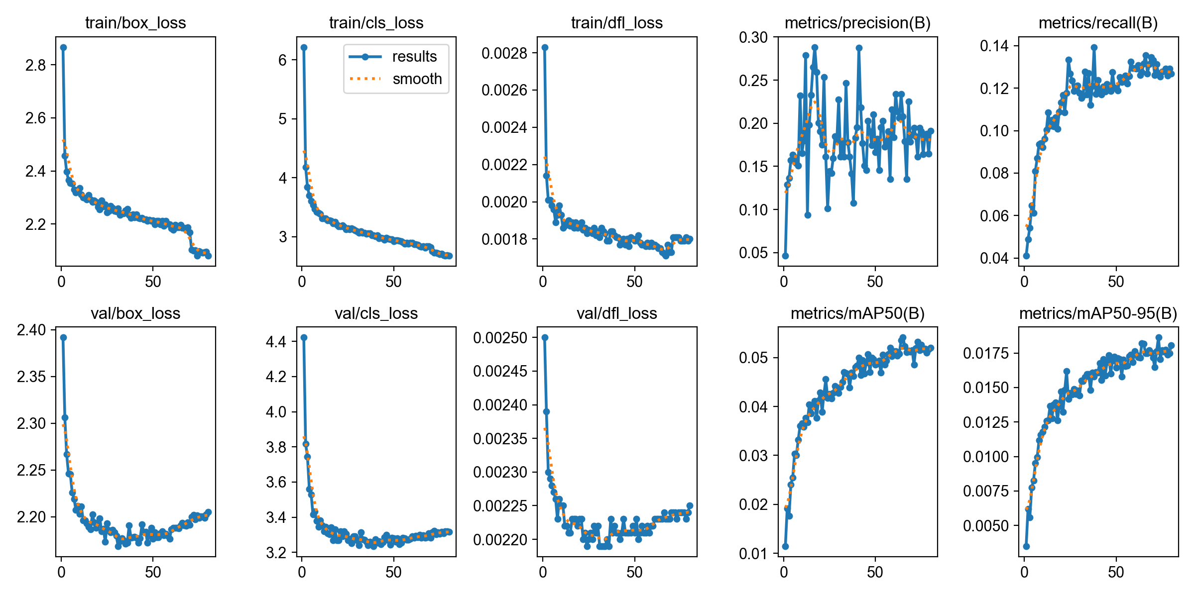
調參嘗試 · Plateau
調參可以微幅優化，卻換不到質變
團隊曾調整的方向
學習率排程 (LR / Warmup / Cosine)
Loss 權重 (box / cls / dfl)
資料增強策略 (Mosaic / HSV / Flip)
訓練解析度與 Batch Size
核心結論
單純調整超參數僅帶來邊際改動，
指標長期停留在低平台期，
必須回頭重新分析問題本質。
auto_opt_run_44 · 單次訓練 loss / metric 曲線
Skindential AI | Technical Analysis
4 / 10
Notes:
這頁的重點是：我們並不是沒試過調參。右邊這張訓練曲線來自 auto_opt_run_44。雖然 loss 有下降，但 mAP50 與 Recall 的絕對值卡在低檔，代表這條路徑已進入平台期。我們意識到問題不是參數不夠好，而是模型觀看影像的方式本身就有限制。下一頁分析真正的根本原因。

Slide 5
Root Cause Analysis
真正的瓶頸 — 影像尺度 × 分類任務
影像尺度問題
標記與分類問題
· 高解析原圖縮放後，
微小病灶特徵大量流失
· 單一模型難以同時兼顧
全局皮膚特徵 + 局部微小病灶
· 感受野設計偏向大物件，
對數像素級目標敏感度不足
· 原始類別數量多、顆粒度細
· 多類別外觀與臨床語義高度相似
(痘痘 vs 色斑 vs 疤痕)
· 模型容易在相近類別間搖擺，
或直接判成背景
結論：瓶頸不是參數，而是「看的尺度」與「分的類別」— 需要重新設計，不是繼續調
Skindential AI | Technical Analysis
5 / 10
Notes:
這一頁把根本原因收斂成兩件事。左側 — 影像尺度：原圖進入模型前的縮放，讓數像素的病灶特徵幾乎消失。右側 — 分類任務：類別太細、彼此語義相近，模型容易在相近類別間混淆或直接誤判為背景。這兩個問題都無法只靠調 LR 或 Loss 權重解決。下一頁我們展示因此設計出的完整技術流程。

Slide 6
Pipeline
雙路推論 — Macro 看全局，Micro 看細節
雙路平行推論
原始臉部
影像
影像前處理
與路徑分流
Macro Model
全局 / 大面積特徵
Micro Model
480×480 高解析切片
五大臨床群組
分類
切片座標重映射
＋ 重複框整合
完整膚況
辨識結果
整張影像
微小病灶
為什麼分兩條路？
Macro Model
處理整張臉部的全局皮膚特徵（大面積色差、
區域性膚況），維持整體語意判斷。
Micro Model
以 480×480 切片保留微小病灶原始像素特徵；
偵測結果依切片座標重映射回原圖，並整合重複框。
Skindential AI | Technical Analysis
6 / 10
Notes:
這是整份報告的核心技術頁。原始影像進來後，會被前處理並同時走兩條路徑。Macro 模型處理整張影像，抓全局與大面積皮膚特徵；Micro 模型則將影像切成 480×480 高解析切片，把微小病灶的原始像素特徵保留下來。兩路結果分別偵測後，依切片座標重映射回原始影像座標，再整合重複框，最後統一輸出到五大臨床群組。下一頁我們看類別是如何被重新設計的。

Slide 7
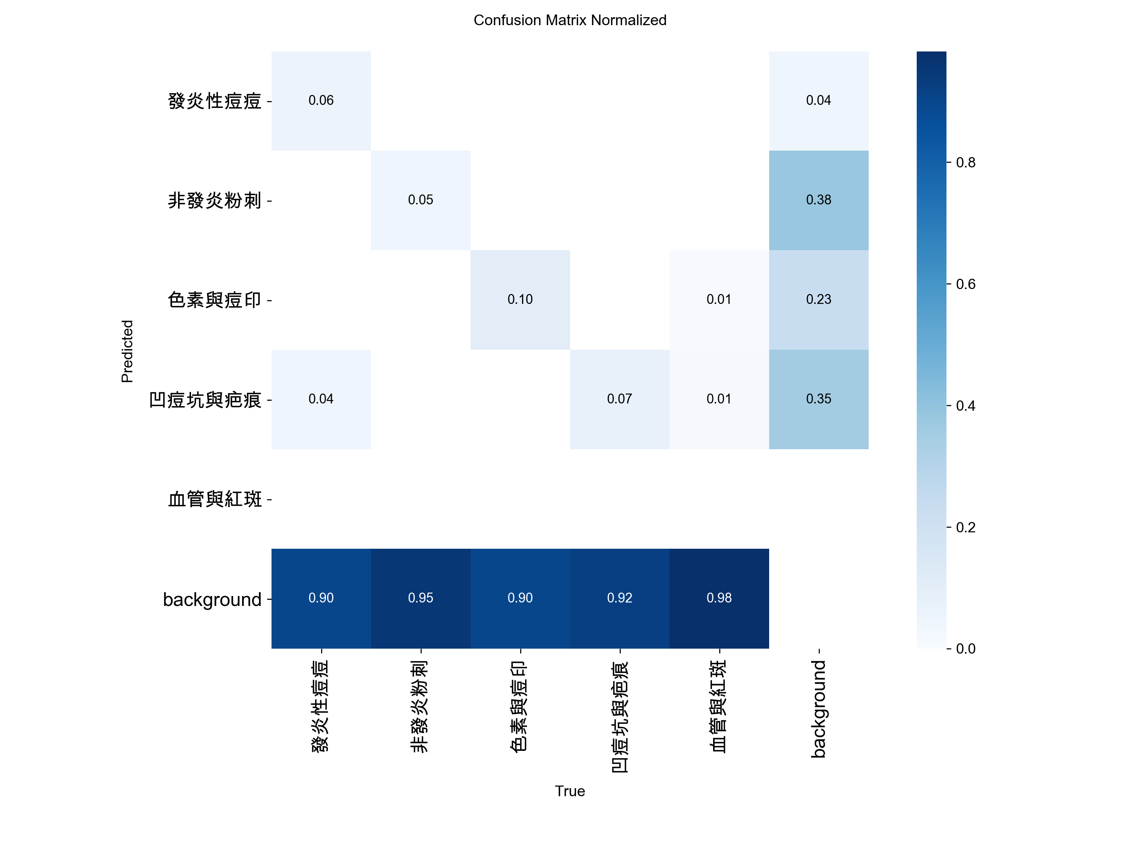
Clinical Regrouping
把細分類收斂為五大臨床群組
五大臨床群組
Group A
Group B
痘痘 / 粉刺類
色素沉澱 / 斑點類
Group C
Group D
疤痕 / 凹陷類
泛紅 / 發炎類
Group E
其他膚況特徵
· 由細粒度多類別重整為五大群組
· 保留臨床可解釋性，降低語義重疊
· 模型專注群組層級判斷，混淆下降
Normalized Confusion Matrix — exp_5group_clinical_480
Skindential AI | Technical Analysis
7 / 10
Notes:
我們將原本細粒度、彼此語義高度相似的多類別重整為五大臨床群組。這樣模型只需分辨臨床上真正需要區分的類別，混淆度顯著下降。右邊是標準化混淆矩陣，對角線越亮代表該群組辨識越穩定，從圖上可看出多數群組已能正確歸類，仍有部分群組間存在可見混淆，這是後續持續優化的線索。下一頁做 Baseline 與最終成果的直接對比。

Slide 8
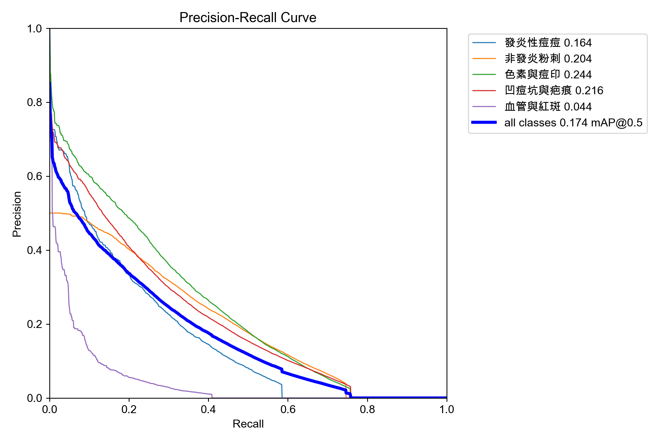
Baseline vs Final
架構重組後的階段性突破
峰值指標比較
mAP@50
Precision
Recall
Baseline
Baseline
Baseline
5.4%
28.7%
13.5%
Final
Final
Final
17.5%
30.6%
26.5%
如何解讀提升幅度
· mAP@50 : +12.1 個百分點 · 約為 Baseline 的 3.2 倍
· Recall : +13.0 個百分點 · 約為 Baseline 的 2.0 倍
· Precision: +1.9 個百分點 · 穩定小幅提升
Precision–Recall Curve — exp_5group_clinical_480
Skindential AI | Technical Analysis
8 / 10
Notes:
直接對比 Baseline 與最終架構：mAP50 從 5.4% 提升到 17.5%，是 Baseline 的約 3.2 倍。Recall 從 13.5% 提升到 26.5%，代表能被抓到的病灶數量大約翻倍。Precision 也有穩定小幅提升。這不是連續指數成長，而是重新設計架構後所帶來的階段性突破。右邊 PR 曲線提供了完整的科學證據，涵蓋不同信心門檻下的整體表現。下一頁看實際預測與人工標記的視覺對照。

Slide 9
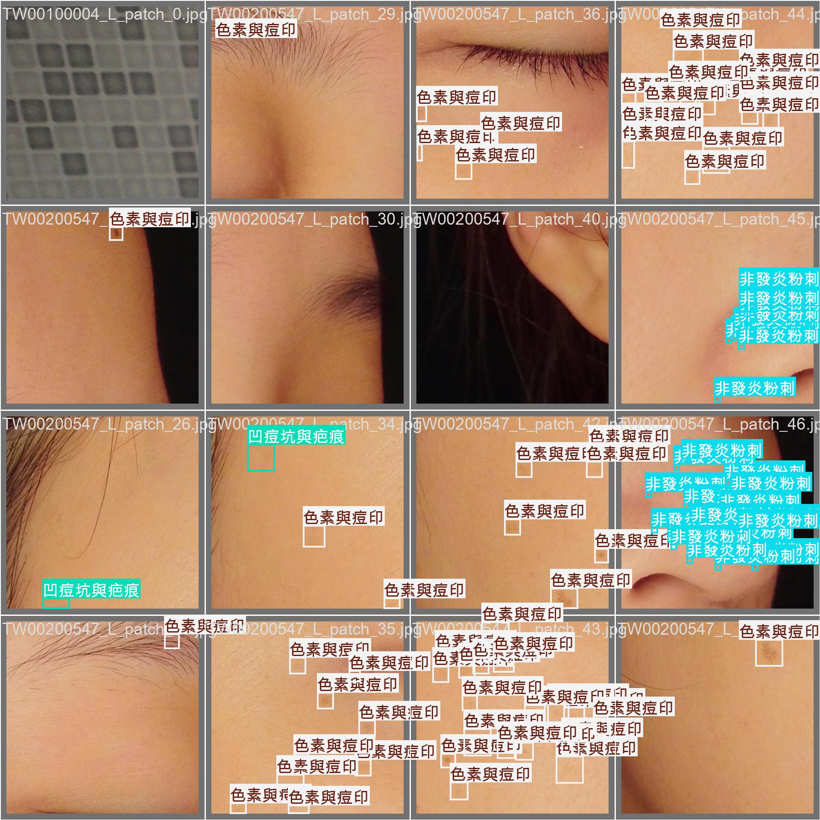
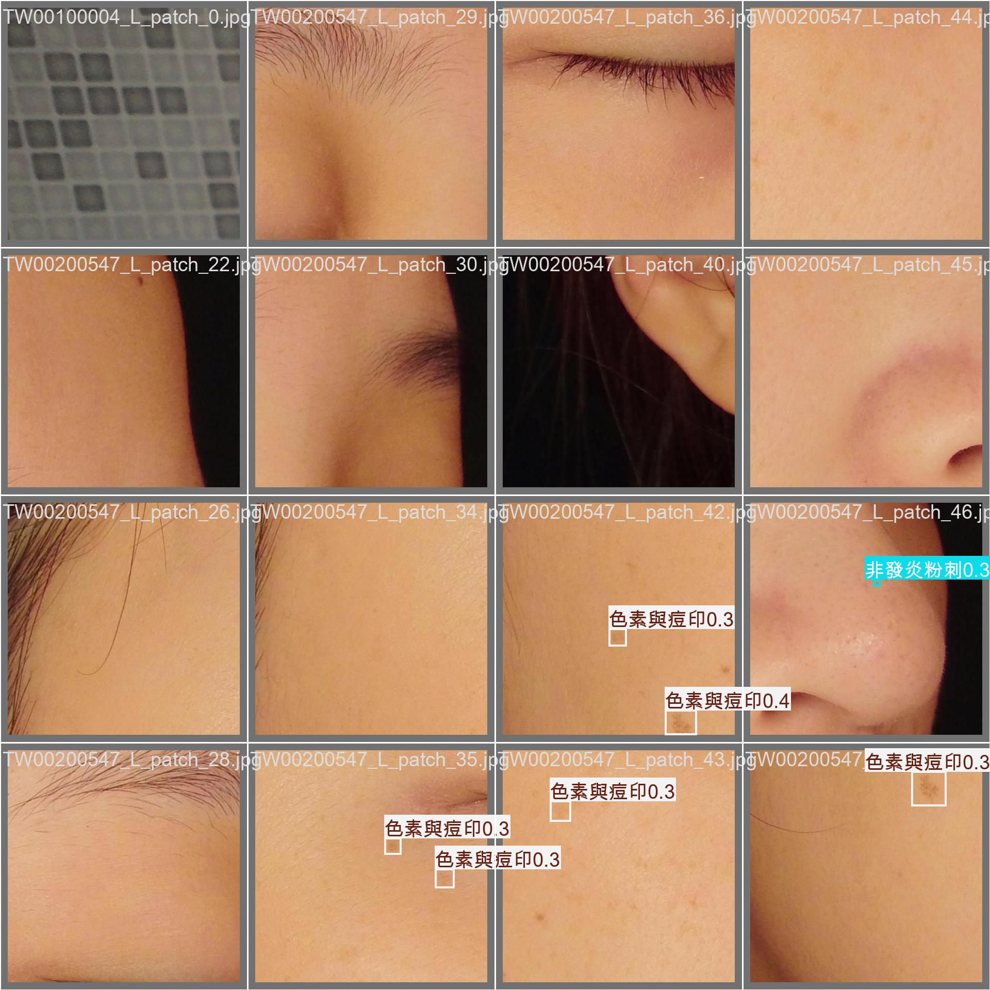
Qualitative Comparison
Ground Truth 與 AI 預測 — 同一批影像對照
Ground Truth (人工標記)
AI Predictions (模型預測)
模型在多數明顯病灶上與人工標記位置相符，仍有部分細小或邊界模糊區域存在差異。
Skindential AI | Technical Analysis
9 / 10
Notes:
這頁把驗證集同一批影像的人工標記與模型預測並排放。可以看到大部分明顯的痘痘、色斑，模型都成功抓到、位置也對得上人工標記。仍有一部分細小或邊界模糊的病灶存在差異，這也是我們持續優化的方向。視覺對照可以讓非 AI 背景的評審快速理解模型現在的表現水平。下一頁做整體技術貢獻的收斂。

Slide 10
Conclusion
三項技術貢獻，形成本次突破
01
高解析度切片保留微小病灶特徵
02
臨床群組重組降低語義混淆
03
雙路推論分工處理全局與局部
以 480×480 切片直接讀取原始像素，
避免縮放造成的細節流失。
將細粒度類別收斂為五大臨床群組，
讓模型專注於臨床上真正需要區分的差異。
Macro 看整張、Micro 看切片，
再以座標重映射整合，兼顧視野與細節。
結語
本專案的突破不只是持續調整 YOLO 參數，
而是重新設計模型觀看影像的尺度、辨識類別與推論流程。
Skindential AI | Technical Analysis
10 / 10
Notes:
總結三項技術貢獻：第一，透過高解析度切片，保留了原本會被縮放吞掉的微小病灶特徵；第二，透過臨床群組重組，降低了細分類彼此之間的語義混淆；第三，透過雙路推論，讓 Macro 與 Micro 各司其職，兼顧全局與細節。這三件事合在一起，才把 mAP50 從 5.4% 拉到 17.5%。這也回應了整份報告的核心訊息 — 真正的突破，不在參數，而在重新設計模型觀看影像的方式。感謝聆聽。

